Slide 1
Министерство образования и науки Республики Башкортостан государственное автономное профессиональное образовательное учреждение Уфимский топливно-энергетический колледж
Исследовательская работа по теоретическим основам теплотехники и гидравлики:
Котлы, котельные агрегаты и установки
Выполнил студент группы 2ТС-1:
Баймухаметов Д.В
Проверила:Валеева З.А
Уфа 2023

Slide 2
Тема:
Данная исследовательская работа рассматривает тему «Котлы и котельные установки». Эта тема актуальна для специальности 13.02.02 теплоснабжение и теплотехническое оборудование. Исследовательская работа апробирована в дистанционном конкурсе "...".

Slide 3
Цели и задачи:
Изучить котлы, котельные агрегаты и установки.
Рассмотреть работу котлов, котельных агрегатов и установок.
Составить вывод по проделанной работе.

Slide 4
Котел:
Котлы — важное оборудование для производства электрической энергии и подогрева воды в бытовых и промышленных целях. Они являются ключевым элементом в трансформации химической энергии топлива в электрическую, их работа требует высокой точности и внимательности.

Slide 5
Общие сведения о котлах и котельных установок:
Котельная установка - это сооружение, в котором осуществляется нагрев рабочей жидкости для системы отопления или пароснабжения, расположенное в одном техническом помещении.
Основные элементы котельной установки - котел, топочное устройство, питательные и тягодутьевые устройства.

Slide 6
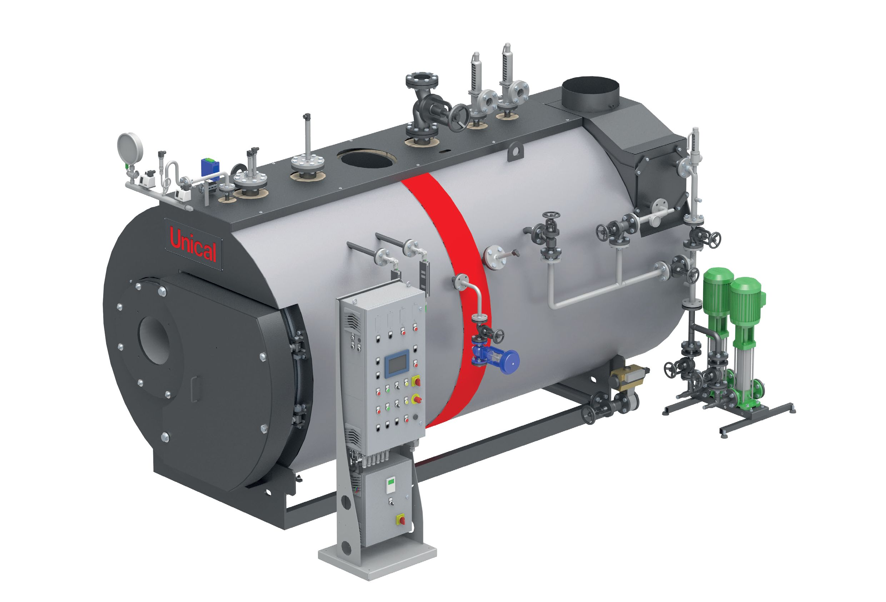
Принцип работы парового котла
Паровой котел – это устройство, генерирующее пар. Существует два вида вырабатываемого пара – насыщенный и перегретый. Температура насыщенного составляет 100 градусов, а давление – 100 кПа. Перегретый пар разогревается вплоть до 500 градусов, а величина давления при этом может превышать 26 МПа. Насыщенный пар используется в агрегатах бытового назначения, а перегретый ввиду своих особенностей применим только на объектах промышленного масштаба.​
Сырьем для создания пара является вода, которая перерабатывается в котле, работающем на любом виде топлива. Созданный пар в процессе работы преобразуется в теплоноситель, доставляющий тепловую энергию на участок его применения.

Slide 7
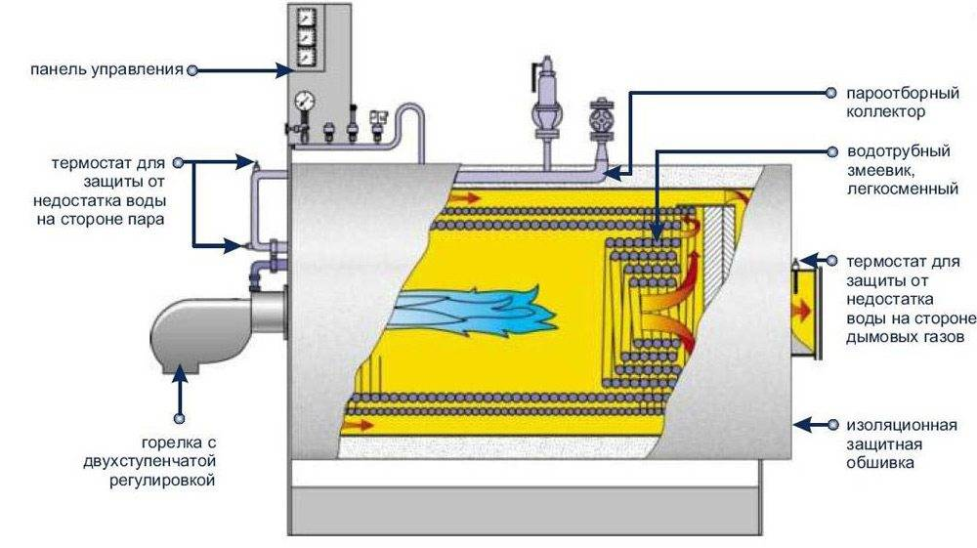
Схема принципа работы парового котла

Slide 8
Устройство парового котла:
Конструктивно паровой котел – это емкость, в которой происходит процесс преобразования воды в пар. Емкость обычно выполняется из трубы, диаметр которой может варьироваться в достаточно широких пределах. Помимо заполненной трубы, схема парового котла включает в себя топочную камеру, предназначенную для сжигания топлива.

Slide 9
Топка может иметь определенные особенности, которые напрямую зависят от используемого вида топлива. Например, твердотопливные топочные камеры в нижней части оборудуются колосниковой решеткой, сквозь которую в камеру поступает кислород. В верхней части конструкции устанавливается традиционный дымоход, создающий тягу и обеспечивающий нормальное горение. В случае использования жидких энергоносителей или газа топочная камера снабжается горелкой. В любом случае выделяемый при сгорании топлива газ подступает к заполненной водой емкости, отдает ей свое тепло и выводится в атмосферу дымоходом. Вода в определенный момент начинает кипеть и превращаться в пар, который направляется в верхнюю часть емкости, а потом – в трубы.​

Slide 10
Дополнительные элементы котлов:
Устройство парового котла не ограничивается основными элементами, которые уже были описаны выше. Иногда паровой котел может комплектоваться дополнительными устройствами, позволяющими повысить эффективность или функциональность системы.

Slide 11
Пароперегреватель.
Данный элемент позволяет разогреть пар до температуры свыше 100 градусов, что позволяет добиться большей экономичности за счет увеличения КПД агрегата. Пар при использовании перегревателя может достигать температуры в 500 градусов, причем его нагрев осуществляется уже в трубах, то есть после этапа испарения воды. Пароперегреватель может быть как встроенным, так и выполняться в формате отдельного устройства. Существуют конвекционные и радиационные устройства (второй тип имеет в 2-3 раза большую мощность).

Slide 12
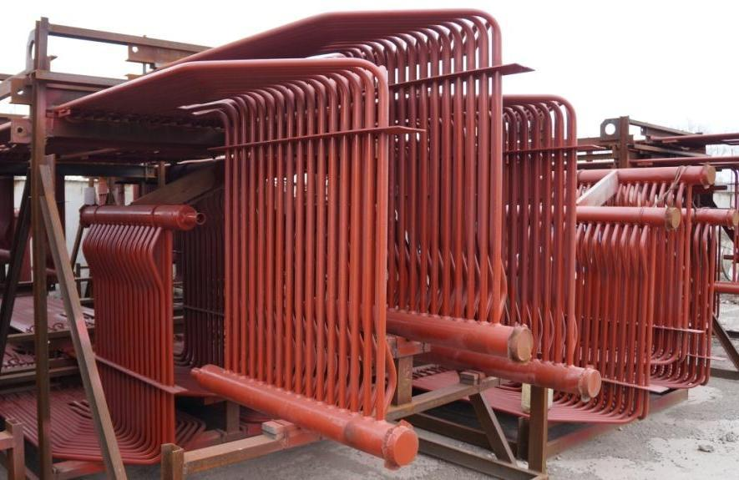

Slide 13
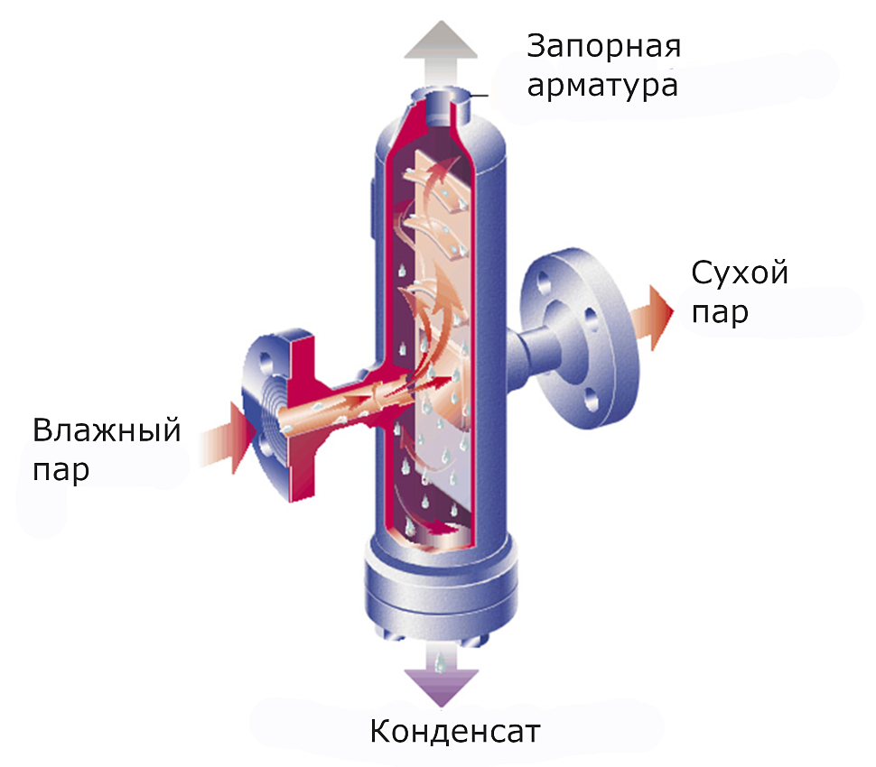
Сепаратор пара:
Этот элемент парового котла позволяет устранить всю лишнюю влагу из пара и максимально его высушить. При использовании сепаратора КПД всего котла существенно повышается.

Slide 14
Паровой аккумулятор:
Аккумулятор пара представляет собой рабочий сосуд под избыточным давлением, в котором находится сконденсированный пар. Таким образом идет накопление не пара, а перегретой воды. При снижении рабочего давления в аккумуляторе перегретая вода мгновенно переходит в пар.

Slide 15
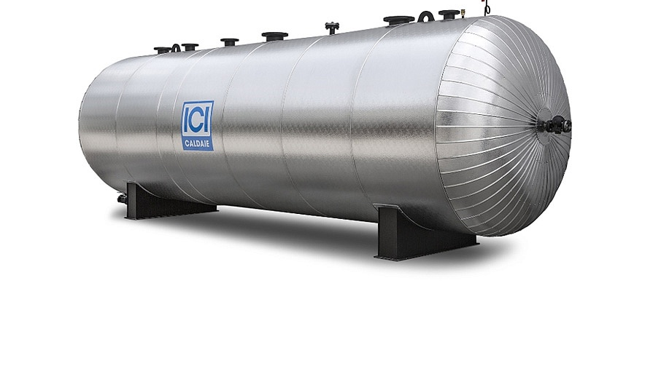

Slide 16
Устройство для очистки воды:
Данное приспособление позволяет снизить насыщенность воды кислородом и различными химическими веществами. Своевременная подготовка воды дает возможность уменьшить воздействие коррозии на внутренние элементы котла и свести к минимуму количество отложений в системе.

Slide 17
Виды топлива наиболее эффективные для использования в паровых котельных:
Уголь - это наиболее распространенный вид топлива для паровых котельных установок. Уголь имеет высокую теплотворную способность и доступен по низкой цене, что делает его очень популярным среди производителей энергии. Однако, уголь может содержать вредные примеси, такие как серу и золу, которые могут негативно влиять на качество воздуха и окружающую среду.
Природный газ - это чистое и эффективное топливо для паровых котельных установок. Газ имеет высокую теплотворную способность и низкое содержание вредных примесей, что делает его более экологически чистым, чем уголь или мазут. Однако, использование природного газа может быть ограничено его доступностью и ценой.

Slide 18
Мазут - это топливо, получаемое из нефти, и оно может использоваться в паровых котельных установках. Мазут имеет высокую теплотворную способность, но может содержать вредные примеси, которые могут негативно влиять на качество воздуха и окружающую среду.
Древесные отходы - это биомасса, которая может использоваться в качестве топлива для паровых котельных установок. Древесные отходы имеют низкое содержание вредных примесей и считаются экологически чистым топливом. Однако, использование древесных отходов может быть ограничено их доступностью и стоимостью.
В целом, выбор топлива для паровой котельной установки зависит от многих факторов, таких как доступность, цена, технические характеристики котельной установки и требования к экологической безопасности.

Slide 19
Вывод.
Паровые котлы – это достаточно мощные и эффективные устройства, оказывающиеся незаменимыми в ряде ситуаций. Бытовые паровые котлы дают возможность прогревать дом или выполнять какую-то работу, а промышленные агрегаты позволяют вырабатывать электрическую энергию в огромных количествах. В любом случае для эффективного решения поставленных задач назначение и устройство котла должны соответствовать друг другу.

Slide 20
Список источников.
Сайт Wikipedia 2018 год;
Сайт teplospec 2019 год;
Сайт makipa 2019 год;
Сайт techcult 2020 год;

